Slide 1
第十六章 串列 – Linked List

Slide 2
第十六章 大綱
16-0
  陣列 vs. 鏈結串列
16-1
  單向鏈結串列
  (Singly Linked Lists)
  練習題：建立一個單向鏈結串列
16-2
  在單向鏈結串列中插入節點
  練習題：在一個單向鏈結串列中插入節點
16-3
  在單向鏈結串列中移除節點

Slide 3
16-0 陣列 vs. 鏈結串列
兩者共通之處：均為相同型態的資料所形成的集合
用陣列儲存資料的限制：
  在程式設計階段就要決定陣列的大小
  資料的插入或刪除往往有時會涉及大量陣列元素的搬動，例：用陣列儲存一般文章時，假設文章有10000個字，若在開頭要插入或刪除一個字，均需移動10000個陣列元素
使用鏈結串列來儲存資料可克服以上兩個限制

Slide 4

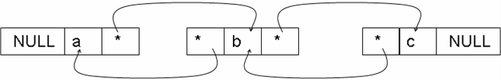
16-1 單向鏈結串列
鏈結串列，依前後節點間的連結方式可分為以下兩種：
  單向鏈結串列，每個節點均含以下兩部份：
    Part 1：用於儲存資料的欄位（可以有多個欄位）
    Part 2：指向下一節點的指標
  雙向鏈結串列，每個節點均含以下三部份：
    用於儲存資料的欄位（可以有多個欄位）
    用於指向前方節點的指標
    用於指向後方節點的指標
單向鏈結串列
雙向鏈結串列

Slide 5
16-1 單向鏈結串列 – 實作方式
以C實作鏈結串列時，鏈結串列中的每一個節點都是一個結構。以下列鏈結串列為例，每一個節點可以下列結構來表示：
struct node {
char data;
struct node *next;
};
其中next欄位用於儲存下一個節點的位址，亦即指到下一個節點。

Slide 6
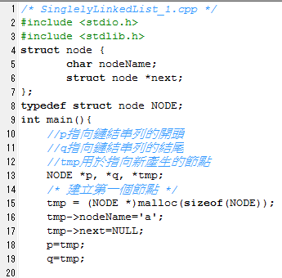
16-1 建立單向鏈結串列 (1/4)
Line 15: 配置節點所需的記憶體空間
Line 16~17: 指定這個節點的資料內容
Line 18: 讓p指向鏈結串列的第一個節點
Line 19: 讓q指向鏈結串列的最後一個節點
p
a
NULL
q
tmp

Slide 7
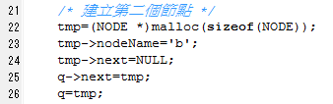
16-1建立單向鏈結串列 (2/4)
Line 22~24: 配置第二個節點的記憶體空間及指定節點的欄位內容
Line 25: 把新節點加到串列的結尾
Line 26: 讓 q指向最後一個節點
q
tmp
p
a
*
b
NULL

Slide 8
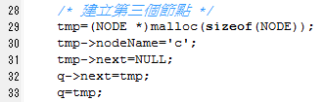
16-1建立單向鏈結串列 (3/4)
Line 29~31: 產生第三個節點及指定節點的欄位內容
Line 32: 把新節點加到串列的結尾
Line 33: 讓 q指向最後一個節點
q
tmp
p
a
*
b
*
c
NULL

Slide 9
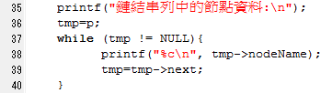
16-1 建立單向鏈結串列 (4/4)
Line 36: 讓tmp指向串列的開頭
Line 38: 輸出目前節點的nodeName欄位
Line 39: 讓tmp指向下一個節點

Slide 10
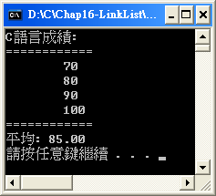
練習題
開啟SinglelyLinkedList_2.cpp，完成指定步驟建立一個記錄C語言成績的鏈結串列，串列共含4個節點，串列參考內容如下，建立完畢後，輸出串列內容及平均成績，程式執行結果參閱以下視窗畫面。
70
*
80
*
90
*
100
NULL

Slide 11
16-2 在單向鏈結串列的中間插入節點
若要在以下單向鏈結串列的b這個節點後面加入d這個節點，則其實作程式序如下：
  建立新節點d
  從鏈結串列中找到b這個節點（要新增的位置）
  b所指向的節點改由d來指向(如下圖的step 3)
  讓b指向新節點d(如下圖的step 4)
a
*
b
*
c
NULL
Step 3
Step 4
d
*

Slide 12
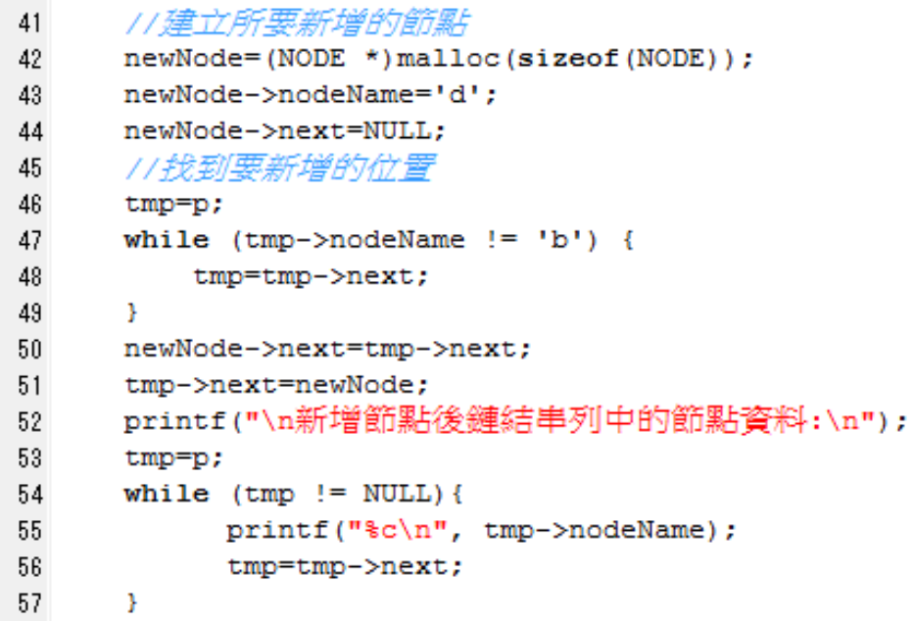
16-2在單向鏈結串列中插入節點
  建立新節點d：
  Line 42~44
  從鏈結串列中找到b這個節點（要新增的位置）：Line 46~49
  b所指向的節點改由d來指向(如下圖的step 3)：Line 50
  讓b指向新節點d(如下圖的step 4)：Line 51
  注意：step 3與step 4不能對調
a
*
b
*
c
NULL
Step 3
Step 4
d
*

Slide 13
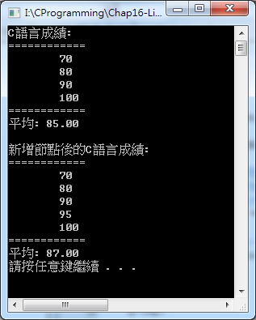
練習題
開啟InsertNode_2.cpp，完成指定步驟以新增一個節點到既有的串列中，新增後的串列共含5個節點，串列參考內容如下。建立完畢後，再次輸出串列內容及平均成績，程式執行結果參閱右圖視窗畫面。
70
*
80
*
90
*
100
NULL
95
*

Slide 14
16-3 在單向鏈結串列中間移除節點
例：下列鏈結串列中，若要移除的節點為b，則移除步驟為：
讓b的前一個節點指向b的下一個節點（即建立綠色部份的連結）
呼叫free函式釋放b所佔用的記憶體空間
a
*
b
*
d
*
c
NULL

